Slide 1
《编译原理》
沈 俊
上海大学 计算机工程与科学学院
2018年 3 月
Notes:
介绍课程组的情况：
课程组有7位老师。缪老师上钱伟长学院的课，其他6个老师分3个大班上课；6个中班上机；（我们再分4个小班研讨）。
课程组进行了多次讨论，3个组都各有特色，所以我们3个组先按各自的思路开展工作，再进行交流总结。
主讲老师认真规划，准备研讨题目；研讨老师积极参与（每次上课坐第1排）

Slide 2
第三章 词法分析
本章目的是：
设计词法分析程序
介绍单词的描述工具
介绍单词的识别系统

Slide 3
本章主要内容
词法分析程序
正规表达式与正规集（正规语言）
有穷自动机
有穷自动机和正规表达式
有穷自动机和正规文法
词法分析程序的自动构造

Slide 4
3.1词法分析程序的设计
主要任务：
  读源程序，产生单词符号
其他任务：
  滤掉空格，跳过注释、换行符
  追踪换行标志，复制出错源程序，
  宏展开，…

Slide 5
一、词法分析器与语法分析器的接口方式
1、词法分析器作为独立的一遍工作
源程序
词法分析
程序
语法分析
程序
Token
2、词法分析器作为语法分析器的一个子函数
词法分析
程序
Token
语法分析
程序
源程序
get token

Slide 6
二、词法分析程序的输出
单词符号一般可分为下列五种：
  基本字(关键字、保留字）
  标识符
  常数（量）
  运算符
  界符
输出表示
  二元组：（单词种别，单词自身的值）

Slide 7
二元组示例
输出表示（单词种别，单词自身的值）。 A:=B+2
(Id,指向A的符号表的入口指针)
(Becomes, )
(Id,指向B的符号表的入口指针)
(Plus, )
(Num, 2 )

Slide 8
三、词法分析工作独立的原因
简化设计
改进编译效率
增加编译系统的可移植性

Slide 9
3.2单词的描述工具
一、正规文法
  对于文法中每一条产生式α→β的形式都为A→aB或A→a，
  其中A∈V_{N} ，B∈V_{N} ，a∈V_{T}
例如：<标识符>→c<字母数字>
<字母数字>→c|d|c<字母数字>|d<字母数字>
<无符号数>→ d|d<无符号数>
<运算符>→+|-|*|/|=
<界符>→,|;|(|)
其中：c表示字母，d表示数字

Slide 10
二、正规式
正规式也称正规表达式（regular expression）是描述单词的一种方便表示法（记号），是定义正规集的工具。

Slide 11
正规式定义
设字母表为Σ，辅助字母表Σ`={Φ,ε,⏐,•,∗,(,)}。
1. ε和Φ都是Σ上的正规式，它们所表示的正规集分别为{ε}和{ }；
2.任何a∈ Σ，a是Σ上的一个正规式，它所表示的正规集为{a}；
3.假定e₁和e₂都是Σ上的正规式，它们所表示的正规集分别为L(e₁)和L(e₂)，那么，(e₁), e₁⏐e₂,e₁•e₂, e₁∗也都是正规式,它们所表示的正规集分别为L(e₁), L(e₁)∪L(e₂), L(e₁)L(e₂)和(L(e₁))∗。
4.仅由有限词使用上述三步骤而定义的表达式才是Σ上的正规式，仅由这些正规式所表示的字集才是Σ上的正规集。

Slide 12
正规式与正规集的示例1
例1 令Σ={a，b}， Σ上的正规式和相应的正规集的例子有：
  正规式 正规集
  a {a}
  a⏐b {a,b}
  ab {ab}
  (a⏐b)(a⏐b) {aa,ab,ba,bb}
  a ∗ {ε ,a,a, …任意个a的串}
  (a⏐b)∗ {ε ,a,b,aa,ab …所有由a 和b组成的串}
  (a⏐b)∗(aa⏐bb)(a⏐b)∗ {Σ∗上所有含有两个相继的a或两个相继的b组成的串}
注意：a^{n}b^{m}是Σ上的正规式
而a^{n}b^{n}就不是Σ上的正规式

Slide 13
正规表达式与正规集的示例2
例2：
Σ={c，d}，r=c(c⏐d) ∗定义的正规集 {c,cc,cd,cdd,……}是标识符。
其中c为英文字母，d为0~9的数字。
例3：
Σ={d，.，e，+，-},则Σ上的正规式 d∗(.dd ∗⏐ ε )(e(+⏐- ⏐ε)dd∗ ⏐ε)表示的是无符号数的集合。其中d为0~9的数字。

Slide 14
正规式的等价
若两个正规式e₁和e₂所表示的正规集相同,则说e₁和e₂等价,写作e₁=e₂。
  例如： e₁= (a⏐b)， e₂ = b⏐a
  又如： e₁= b(ab)∗ , e₂ =(ba)∗b e₁= (a⏐b)∗ , e₂ =(a∗⏐b∗)∗

Slide 15
正规式的代数规律
设r,s,t为正规式，正规式服从的代数规律有：
  1.r⏐s=s⏐r “或”服从交换律
  2.r⏐(s⏐t)=(r⏐s)⏐t “或”的可结合律
  3.(rs)t=r(st) “连接”的可结合律
  4.r(s⏐t)=rs⏐rt (s⏐t)r=sr⏐tr 分配律
  5.εr=r, rε=r ε是“连接”的恒等元素
  6.r⏐r=r r∗=ε⏐r⏐rr⏐… “或”的抽取律

Slide 16
三、正规文法和正规式的等价性
对∑上的正规式r ,存在一个正规G=(V_{N},V_{T},P,S)使L(G)=L(r) 。
首先，V_{T}= ∑，S ∈ V_{N ，}生成产生式：
S→r，且S为G的开始符。
R.1：对形如 A→r₁r₂的产生式，生成产生式：
A→r₁B ，B→r₂ B∈V_{N}
R.2：对形如A→r∗r₁的产生式，生成产生式：
A→rB，A→r₁，B→rB，B→r₁ B∈V_{N}
R.3：对形如A→r₁⏐r₂的产生式，生成产生式：
A→r_{1 ，} A→ r₂
不断应用上述规则进行变换，直到每个产生式右端只含一个V_{N 。}

Slide 17
正规式 正规文法的示例
例： ∑={a,d}， r=a(a⏐d)∗
第1步：V_{T}={a,d} S→a(a⏐d)∗
第2步：S→a(a⏐d)∗ 变为：
S→aA ， A→(a⏐d)∗ 利用R.1
第3步： A→(a⏐d)∗ 变为：
A→(a⏐d)B，A→ε，B→(a⏐d)B，B→ε 利用R.2
第4步：A→(a⏐d)B和B→(a⏐d)B变为：
A→aB，A→bB ，B→aB，B→bB 利用R.3
最后得G[s]: S→aA
A→aB|dB|ε
B→aB|dB|ε

Slide 18
正规文法可以转化为正规式
对于正规G=(V_{N},V_{T},P,S)，存在一个∑ =V_{T}上的正规式r，使L(r)=L(G)。
R.1：对规则A→xB，B→y可转化为A=xy
R.2：对规则A→xA⏐y可转化为A=x∗y
R.3：对规则A→x⏐y可转化为A=x⏐y

Slide 19
正规文法 正规式示例
  G[s]:S→aA A→aA A→dA S→a A→a A→d
  ①S→aA⏐a
  ②A→aA⏐a⏐dA⏐d
  ③A→(a⏐d)A⏐(a⏐d)
  ④A→(a⏐d)∗(a⏐d)
S=a(a⏐d)∗(a⏐d)⏐a
=a((a⏐d)∗(a⏐d)⏐ε)
=a((a⏐d)∗⏐ε)
∴R=a(a⏐d)∗

Slide 20

3.3有穷自动机
确定的有穷自动机（DFA）
不确定的有穷自动机（NFA）
NFA的确定化
DFA的最小化

Slide 21
一、DFA
一个确定的有穷自动机（DFA）M是一个五元组：M=（K，Σ，f，S，Z）其中
  1.K是一个有穷集，它的每个元素称为一个状态；
  2.Σ是一个有穷字母表，它的每个元素称为一个输入符号，所以也称Σ为输入符号字母表；
  3.f是转换函数，是在K×Σ→K上的映射，即，如f（k_{i}，a）=k_{j}，（k_{i}∈K，k_{j}∈K）就意味着，当前状态为k_{i}，输入符为a时，将转换为下一个状态k_{j}，我们把k_{j}称作k_{i}的一个后继状态；
  4.S∈K是唯一的一个初态；
  5.Z⊂ K是一个终态集，终态也称可接受状态或结束状态。

Slide 22
DFA 示例
  DFA M=({S，U，V，Q}，{a，b}，f，S，{Q})其中f定义为：
  f(S，a)=U f(V，a)=U
  f(S，b)=V f(V，b)=Q
  f(U，a)=Q f(Q，a)=Q
  f(U，b)=V f(Q，b)=Q

Slide 23
DFA 的状态图表示
  f(S，a)=U f(V，a)=U
  f(S，b)=V f(V，b)=Q
  f(U，a)=Q f(Q，a)=Q
  f(U，b)=V f(Q，b)=Q
U
a
a
a|b
S
a
Q
b
b
V
b

Slide 24
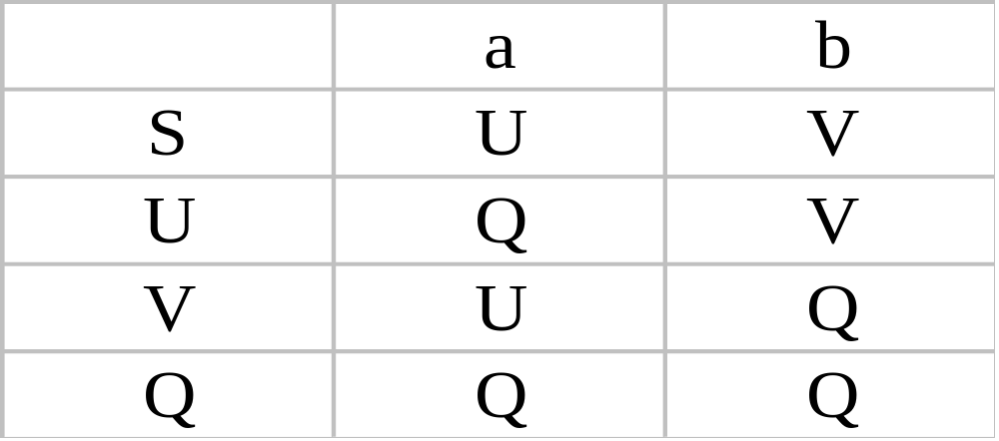
DFA 的矩阵表示
U
a
a
a|b
S
b
a
Q
b
V
b
字符
状态

Slide 25
符号串t能被M接受
一个输入符号串t (将它表示成t₁t_{x}的形式，其中t₁∈∑，t_{x}∈ ∑*)在DFA M上运行的定义为：
  f(Q,t₁t_{x})=f(f(Q, t₁), t_{x})其中Q∈K
  扩充转换函数f是K×Σ*→K上的映射，且：f(k_{i},ε)= k_{i}
∑*上的符号串t被M接受
  若t∈ ∑*，f(S，t)=P，其中S为 M的开始状态，P ∈ Z，Z为终态集。则称t为DFA M所接受(识别)。

Slide 26
符号串t被DFA M接受的示例
例：证明t=baab被例的DFA所接受。
  f(S,baab)=f(f(S,b),aab)=f(V,aab)=f(f(V,a),ab)=f(U,ab)=f(f(U,a),b)
  =f(Q,b)=Q
  Q属于终态。
  得证。
U
a
a
a|b
S
b
a
Q
b
V
b

Slide 27
DFA的结论
DFA M所能接受的符号串的全体记为L(M)
结论：
  ∑上一个符号串集V⊂∑∗是正规的，当且仅当存在一个∑上的确定有穷自动机M，使得V=L(M)。

Slide 28
二、NFA
一个NFA N是一个五元组：N=(K，Σ，f，S，Z）其中:
  1.K是一个有穷集，它的每个元素称为一个状态；
  2.Σ是一个有穷字母表，它的每个元素称为一个输入符号，所以也称Σ为输入符号字母表；
  3.f是转换函数，是在K×Σ*→K的子集上的映射。
  4.S ⊆ K，是一个非空初态集；
  5.Z ⊆ K是一个终态集，终态也称可接受状态或结束状态。

Slide 29
NFA的示例
NFA N=({S,P,Z},{0，1},f,{S，P},{Z})。其中
  f(S,0)={P}
  f(S,1)={S，Z}
  f(P,1)={Z}
  f(Z,0)={P}
  f(Z,1)={P}
状态图表示
1
1
S
0|1
Z
0
P
1

Slide 30
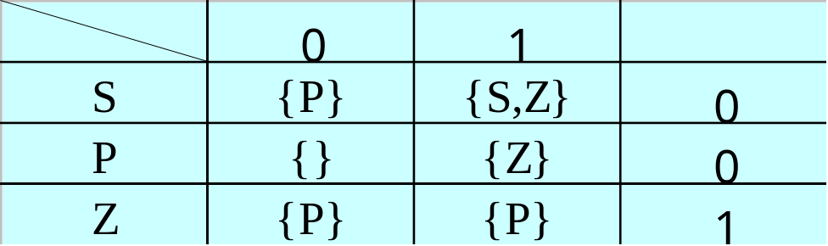
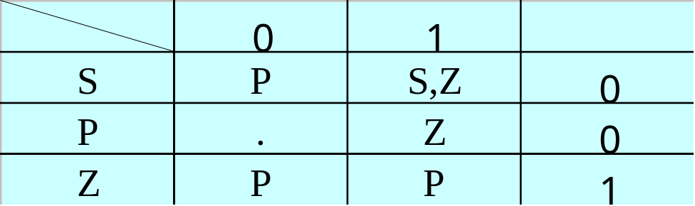
NFA的矩阵表示
1
矩阵表示
1
S
0|1
Z
0
P
1
简化为

Slide 31
符号串t被NFA M接受
∑*上的符号串t在NFA N上运行...
∑*上的符号串t被NFA N接受...
NFA和DFA的不同点：
  NFA可以具有ε转移
  NFA 中f为 K×∑ *到K的子集（2 ^{K}）的一种映射。
a
b
c
ε
ε
1
2
3
b

Slide 32
NFA的等价
对任何一个具有ε转移的不确定的有穷自动机NFA N，一定存在一个不具有ε转移的不确定的有穷自动机NFA Ｍ ，使得L(M)=L(N)。
b
a
2
a
b
1
b
c
c
a
b
3
c

Slide 33
DFA M运行的模拟程序
K=S；
c=getchar();
while (c<>eof())
{K=f(K,c);
c=getchar();
}
if (K in Z) return (“yes”)
else return (“no”)

Slide 34

三、NFA的确定化
DFA是NFA的特例。对每个NFA N一定存在一个DFA Ｍ ，使得 L(M)=L(N)。
对每个NFA N存在着与之等价的DFA M。
与某一NFA等价的DFA不唯一。

Slide 35
对状态集合I的几个有关运算
状态集合I的ε-闭包，表示为ε-closure(I)。它定义为一状态集，是状态集I中的任何状态S经任意条ε弧而能到达的状态的集合。状态集合I中的任何状态S都属于ε-closure(I)。
状态集合I的a弧转换，表示为move(I,a)。它定义为状态集合J，其中J是所有那些可从I的某一状态经过一条a弧而到达的状态的全体。
定义I_{a} = ε-closure(J)。

Slide 36
状态集合I的有关运算的示例
5
ε
6
a
ε
1
ε
2
a
3
ε
8
a
ε
4
7
I={1}, ε-closure(I)={1,2}；
I={5}, ε-closure(I)={5,6,2}；
I={1,2} move(I,a)={5,4,3}
  I_{a}=ε-closure({5,4,3})={2,3,4,5,6,7,8}；

Slide 37
NFA确定化的方法
假设NFA N=(K, ∑,f,K₀,K_{t})可按如下办法构造一个DFA M=(S, ∑,d,S₀,S_{t})，使得L(M)=L(N)：
  1.M的状态集S由K的一些子集组成。用[S₁ S₂... S_{j}]表示S的元素，其中S₁, S_{2,},... S_{j}是K的状态。并且约定，状态S₁, S_{2,},... S_{j}是按某种规则排列的，即对于子集{S₁, S₂}={ S₂, S_{1,}}来说，S的状态就是[S₁ S₂]；
  2.M和N的输入字母表是相同的，即是∑；
  3.转换函数是这样定义的：d([S₁ S_{2,}... S_{j}],a)= [R₁R₂... R_{t}] 其中 {R_{1,}R_{2,}... , R_{t}} = ε-closure(move({S₁, S_{2,},... S_{j}},a))
  4.S₀=ε-closure(K₀)为M的开始状态；
  5.S_{t}={[S_{i} S_{k}... S_{e}]，其中[S_{i} S_{k}... S_{e}]∈S且{S_{i} , S_{k,},... S_{e}}∩K_{t}≠Φ}

Slide 38
构造NFA N的状态K的子集的算法
假定所构造的子集族为C，即C= (T₁, T_{2,},... T_{I}),其中T₁, T_{2,},... T_{I}为状态K的子集。
  1 开始，令ε-closure(K₀)为C中唯一成员，并且它是未被标记的。
  2 while (C中存在尚未被标记的子集T) do {
  标记T；
  for (每个输入字母a) do {
  U= ε-closure(move(T,a))；
  if (U不在C中)
  将U作为未标记的子集加在C中
  }
  }

Slide 39
NFA确定化示例
例子:
a
3
a
a
a
ε
ε
ε
ε
i
1
2
5
6
f
b
b
4
b
b

Slide 40
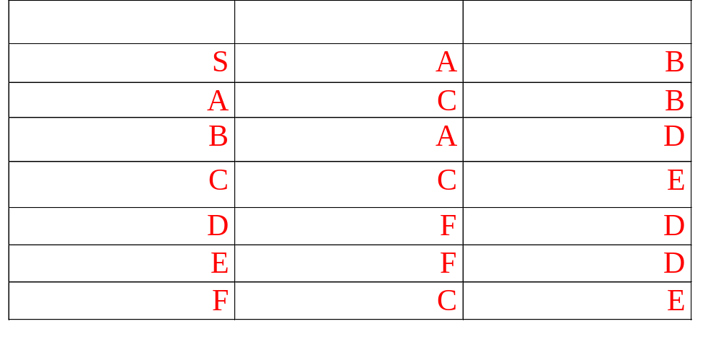
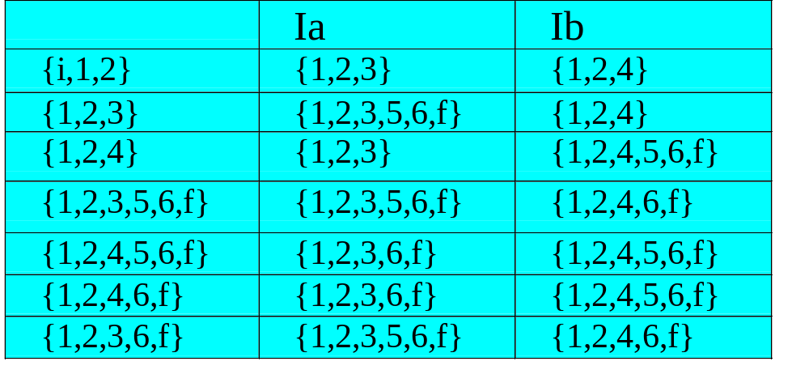
a
A
a
C
b
E
a
b
a
3
a
S
a
a
a
a
b
b
ε
ε
ε
ε
i
1
2
5
a
6
f
B
D
F
b
b
a
b
b
b
b
4
b
a

Slide 41
3.4有穷自动机和正规表达式
有穷自动机和正规表达式的等价性：
1.对于∑上的一个NFA M，可以构造一个∑上的正规式R,使得L(R)=L(M)。
2.对于∑上的一个正规式R，可以构造一个∑上的NFA M，似的L(M)=L(R)。

Slide 42
一、NFA转化为正规式
第一步：在NFA M上加两个新的状态x和y，从x出发用ε弧连接到M的所有初态，从M的所有终态用ε弧连接到y。 这样就形成了一个和M等价的M’，M’有唯一的初态x和唯一的终态y。
第二步：用下面的规则1、2、3逐步削去M’中除x、y以外其他状态。
R₁
R₂
1、
R₁
R₂
R₁R₂
3、
1
2
R₃
3
1
R₁R₂*R₃
3
1
2
3
1
3
R₁
2、
R₁|R₂
1
2
1
3
R₂

Slide 43
NFA转化为正规式的示例
a,b
a|b
a
a
aa
a,b
3
4
ε
a|b
4
ε
0
y
0
y
ε
ε
b
1
2
ε
bb
2
ε
x
b
a,b
x
a|b
a|b
aa(a|b)*
(a|b)*(aa|bb)(a|b)*
0
y
x
y
ε
bb(a|b)*
x

Slide 44
二、正规式转化为NFA
1. R=∅：
x
y
5. R= st：
ε
N(s) N(t)
2. R= ε：
x
y
x
y
a
3. R= a：
x
y
6. R= s*：
ε
4. R= s|t：
ε
ε
x
N(s)
ε
ε
y
N(s)
x
ε
y
ε
N(t)
ε

Slide 45
正规式转化为NFA的示例
(a|b)*abb
(a|b)*
abb
x
y
x
i
y
a
ε
ε
abb
x
i
j
y
b
a
ε
ε
a
b
b
x
i
j
k
l
y
b

Slide 46
3.5有穷自动机和正规文法
有穷自动机和正规文法的等价性：
1.对于一个NFA M，都存在 一个正规文法G，使得L(G)=L(M)。
2.对于一个正规文法G,都存在一个NFA M，使得L(M)=L(G)。

Slide 47
一、RG到NFA N
∑=V_{t}
RG中的每个非终结符对应NFA中的一个状态，且RG的初始符S作为NFA的初始状态。
增加一个新的状态Z，作为NFA的终态。
对RG中形如：A→aB的规则，在NFA定义转换函数：f(A,a)=B。
对RG中形如：A→a的规则，在NFA定义转换函数：f(A,a)=Z。

Slide 48
RG到NFA N示例
G[S]：
S→aA
S→bB
S→ ε
A→aB
A→bA
B→aS
B→bA
B→ ε
b
a
A
a
b
S
b
B
a
Z
ε
ε

Slide 49
二、 NFA到RG
对f(A,a)=B可以写一个规则：
A→aB
对终态Z，增加规则:
Z→ε

Slide 50
NFA到RG的示例
G=(V_{N}, V_{T},P,A)
V_{N}={A,B,C,Z}
V_{T}={a,b})
P: A→aB
A→bZ
B→aC
C→aA
C→bZ
C→ε
Z→aB
Z→bZ
Z→ε
a
B
a
A
a
a
C
b
Z
b
b

Slide 51
作业
P64
1.(4)、3、8

Slide 52

祝你学习进步！

